Slide 1
TypeScript Dasar
Eko Kurniawan Khannedy

Slide 2

Eko Kurniawan Khannedy
Technical architect at one of the biggest ecommerce company in Indonesia
12+ years experiences
www.programmerzamannow.com
youtube.com/c/ProgrammerZamanNow

Slide 3
Eko Kurniawan Khannedy
Telegram : @khannedy
Linkedin : https://www.linkedin.com/company/programmer-zaman-now/
Facebook : fb.com/ProgrammerZamanNow
Instagram : instagram.com/programmerzamannow
Youtube : youtube.com/c/ProgrammerZamanNow
Telegram Channel : t.me/ProgrammerZamanNow
Tiktok : https://tiktok.com/@programmerzamannow
Email : echo.khannedy@gmail.com

Slide 4
Sebelum Belajar
Kelas JavaScript dari Programmer Zaman Now
Kelas NodeJS dari Programmer Zaman Now

Slide 5
Pengenalan TypeScript

Slide 6
Pengenalan TypeScript
TypeScript adalah bahasa pemrograman berorientasi objek yang dibuat oleh Microsoft
TypeScript adalah bahasa pemrograman yang di kompilasi menjadi kode JavaScript
Menggunakan TypeScript akan membuat kode kita lebih mudah di baca dan di debug dibandingkan menggunakan JavaScript
TypeScript adalah bahasa pemrograman yang Strongly Type (Seperti Java, C#, dan C/C++)
https://www.typescriptlang.org/

Slide 7
Proses Development TypeScript
TypeScript Code
tsc
(TypeScript Compiler)
JavaScript Code

Slide 8
Keuntungan Belajar TypeScript
Saat ini banyak sekali perusahaan yang mulai mengadopsi TypeScript, hal ini karena banyak fitur yang dimiliki oleh TypeScript yang sangat memudahkan saat proses pemrograman aplikasi
Karena TypeScript melakukan kompilasi kode menjadi JavaScript, hal ini secara otomatis kita tidak perlu lagi pusing dengan fitur-fitur di JavaScript yang belum di support, karena TypeScript secara otomatis akan mengurusnya
Selain itu, banyak juga framework-framework yang populer sekarang mulai beralih menggunakan TypeScript, seperti ReactJS, VueJS, NestJS, dan lain-lain

Slide 9
Membuat Project

Slide 10
Membuat Project
Buat folder belajar-typescript-dasar
npm init
Buka package.json, dan tambah type module

Slide 11
Menambah Library Jest untuk Unit Test
npm install --save-dev jest @types/jest
https://www.npmjs.com/package/jest

Slide 12
Menambah Library Babel
npm install --save-dev babel-jest @babel/preset-env
https://babeljs.io/setup#installation

Slide 13
Setup TypeScript Project

Slide 14
Menambah TypeScript
npm install --save-dev typescript
https://www.npmjs.com/package/typescript

Slide 15
Setup TypeScript Project
npx tsc --init
Semua konfigurasi akan dibuat di file tsconfig.json
Ubah “module” dari “commonjs” menjadi “ES6”

Slide 16
Setup TypeScript untuk Jest
https://jestjs.io/docs/getting-started#using-typescript

Slide 17
Say Hello Function

Slide 18
Say Hello Function
Sebelum mulai belajar, kita akan coba buat say hello function dengan file TypeScript

Slide 19
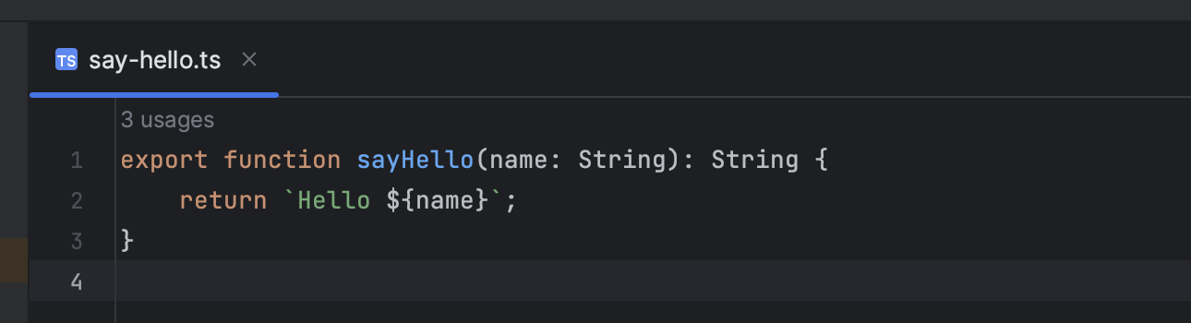
Kode : src/say-hello.ts

Slide 20
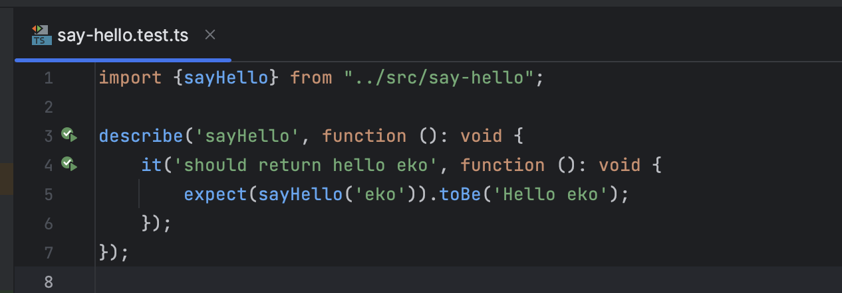
Kode : tests/say-hello.test.ts

Slide 21
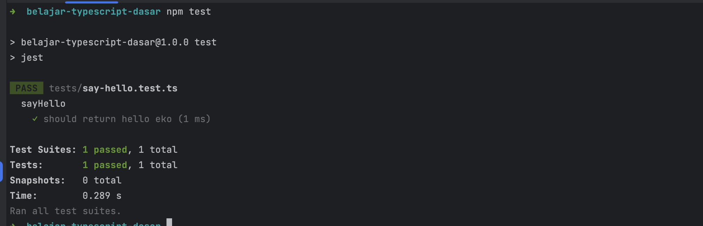
Kode : npm test

Slide 22
Kompilasi TypeScript

Slide 23
Kompilasi TypeScript
Seperti yang dijelaskan di awal, bahwa kode TypeScript tidak bisa langsung dijalankan, kita harus melakukan kompilasi terlebih dahulu menjadi JavaScript
Kita bisa menggunakan perintah : npx tsc
Secara default, semua file hasil kompilasi akan disimpan di lokasi yang sama dengan file TypeScript
Kadang, praktek programmer TypeScript biasanya memisahkan lokasi hasil kompilasi ke sebuah folder misal dist (distribution)
Untuk mengubah lokasi file hasil kompilasi, kita perlu ubah di tsconfig.json

Slide 24
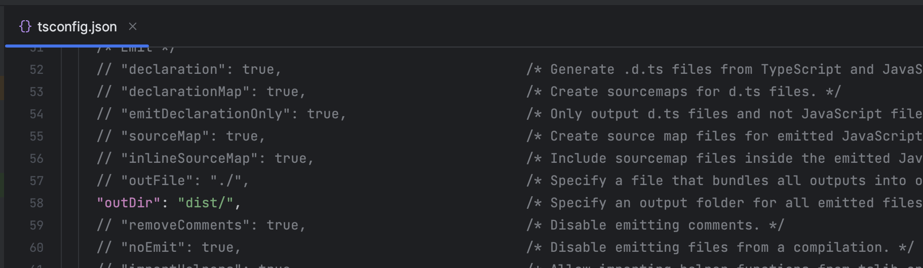
Kode : Mengubah Lokasi Hasil Kompilasi

Slide 25
Include dan Exclude
Secara default, semua file ts akan coba dikompilasi oleh TypeScript, kadang-kadang kita tidak membutuhkan hal tersebut
Misal kita hanya ingin melakukan kompilasi untuk kode program, dan tidak butuh melakukan kompilasi untuk kode unit test
Kita bisa tambahkan include dan exclude pada tsconfig.json nya
https://www.typescriptlang.org/tsconfig#include
https://www.typescriptlang.org/tsconfig#exclude

Slide 26
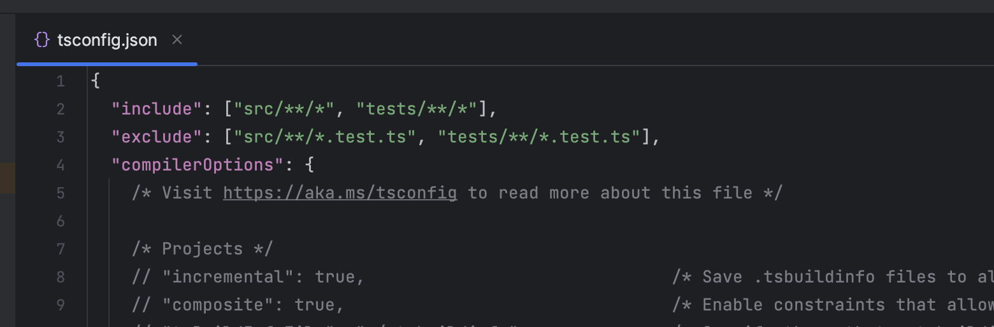
Kode : Include dan Exclude

Slide 27
Tipe Data Primitif

Slide 28
Tipe Data Primitif
TypeScript menggunakan tipe data di JavaScript, sehingga semua tipe data seperti string, number, boolean otomatis didukung oleh TypeScript

Slide 29
Daftar Tipe Data Primitif
Tipe Data Primitif | Keterangan
number | Number di JavaScript
boolean | Boolean di JavaScript
string | String di JavaScript

Slide 30
Deklarasi Variabel
Karena TypeScript adalah Strongly Type Language, oleh karena itu saat kita membuat variabel, kita harus menentukan tipe data variabel nya
Dan jika kita sudah menentukan tipe datanya, kita tidak boleh mengubah variabel tersebut menjadi tipe data yang berbeda
TypeScript bisa secara otomatis mendeteksi tipe data yang sedang digunakan, tapi kita juga bisa menentukan secara eksplisit menggunakan : const namaVariable : tipedata = value

Slide 31
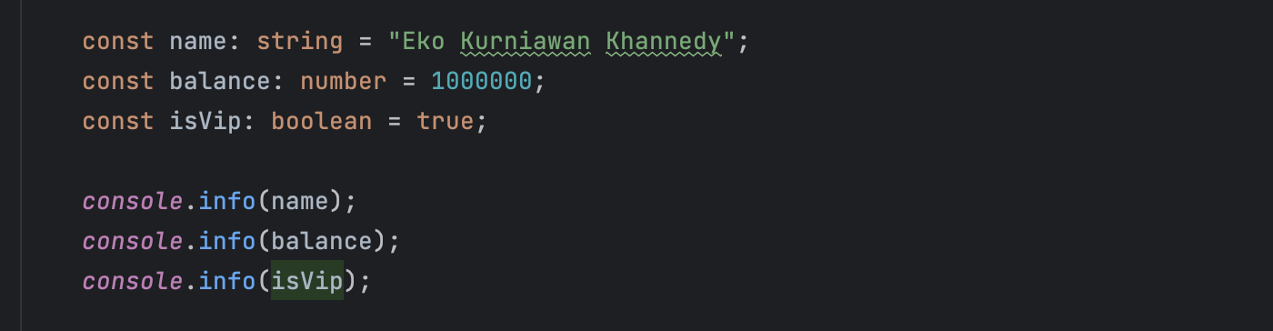
Kode : Tipe Data Primitif

Slide 32
Babel TypeScript

Slide 33
Babel TypeScript
Untuk menjalankan unit test, kita menggunakan Jest dan Babel
Banyak programmer TypeScript yang mengeluh ketika proses development, menggunakan TypeScript lebih lambat karena harus melakukan kompilasi terlebih dahulu
Oleh karena itu, @babel/typescript melakukan cara kompilasi nya dengan cara menghapus seluruh kode TypeScript dan menjadikan kode JavaScript, hal ini memang lucu, tapi inilah kenyataannya
Oleh karena itu, error TypeScript yang sering harusnya terjadi di Unit Test kadang tidak terjadi karena kode TypeScript dihapus oleh Babel
Oleh karena itu, kita harus secara regular melakukan pengecekan menggunakan perintah : npx tsc
Untuk memastikan tidak ada kode TypeScript kita yang bermasalah

Slide 34
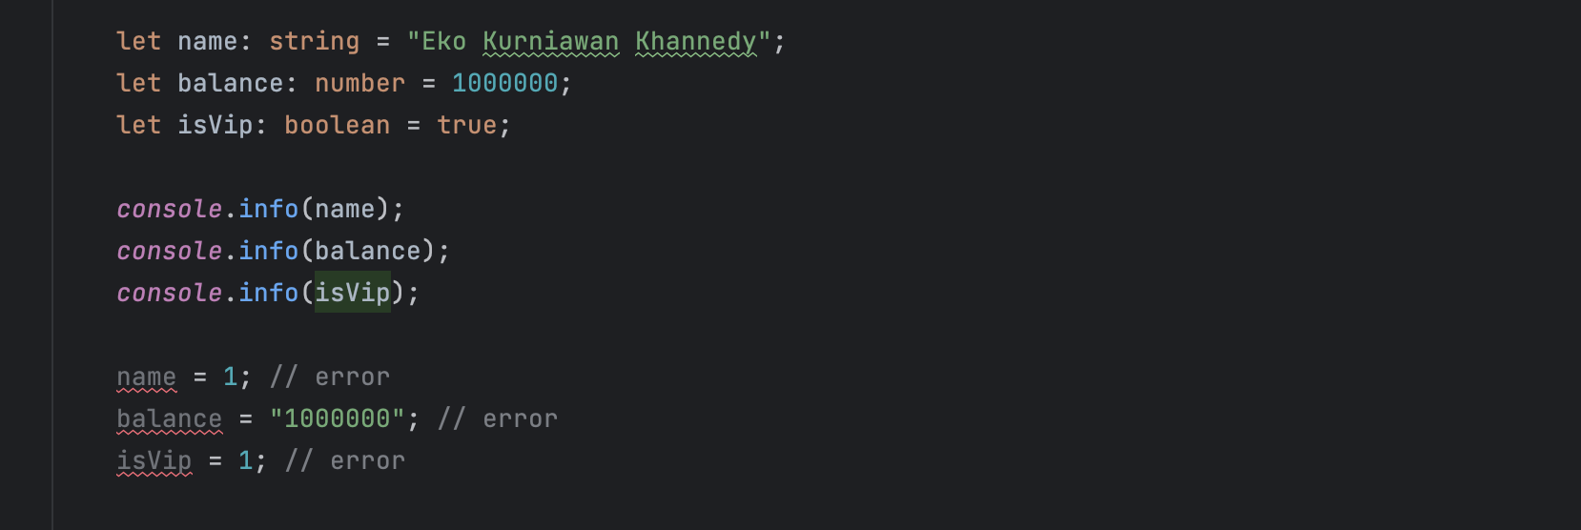
Kode : Error TypeScript

Slide 35
TypeScript Compiler
Untuk menjalankan TypeScript Compiler secara terus menerus, kita juga bisa menggunakan perintah : npx tsc --watch

Slide 36
Tipe Data Array

Slide 37
Tipe Data Array
Tipe data array di TypeScript juga sama seperti di JavaScript, cara pembuatannya dan penggunaannya
Di TS tipe data Array bisa menggunakan tanda TipeData[] atau Array<TipeData>

Slide 38
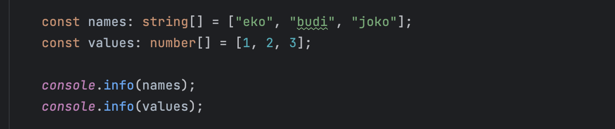
Kode : Tipe Data Array

Slide 39
Read Only Array
Di TypeScript, kita bisa membuat Array dengan tipe readonly (tidak bisa diubah lagi) dengan menggunakan tipe data ReadonlyArray<TipeData>

Slide 40
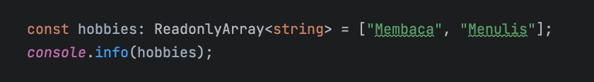
Kode : Read Only Array

Slide 41
Tuple
Tuple adalah tipe data Array, yang panjang array dan juga tipe data di tiap index sudah ditentukan
Pada kasus tuple bersifat read only (tidak bisa diubah), kita bisa tambahkan kata kunci readonly

Slide 42
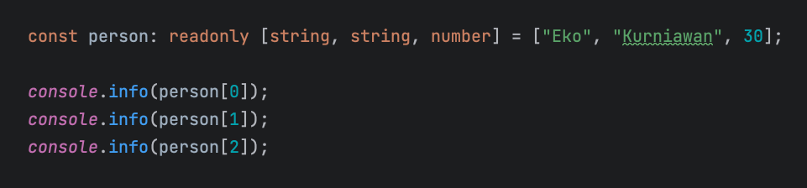
Kode : Tuple

Slide 43
Tipe Data Any

Slide 44
Tipe Data Any
Saat kita menggunakan TypeScript, setiap jenis data idealnya ada deklarasi datanya
Contoh saat kita ingin menggunakan tipe data JavaScript Object, idealnya harusnya ada ketentuan attribute yang dimilikinya, sedangkan di JavaScript hal itu tidak diwajibkan
Pada kasus kita memang ingin membuat tipe data yang bebas seperti di JavaScript, kita bisa gunakan tipe data Any
Tipe data Any tersebut menjadikan TypeScript tidak melakukan pengecekan apapun terhadap akses terhadap data tersebut

Slide 45
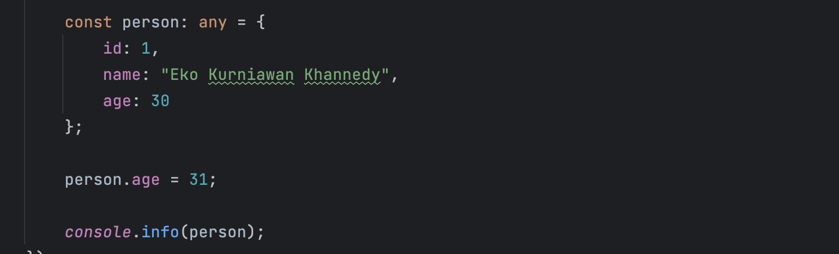
Kode : Tipe Data Any

Slide 46
Union Type

Slide 47
Union Type
Seperti yang sudah kita tahu, JavaScript sebenarnya bisa menyimpan berbagai jenis tipe data di variabel yang sama
Namun di TypeScript, hal itu dilarang karena praktek yang buruk
Pada kasus jika kita ingin membuat variabel yang bisa berubah bentuk tipe data, kita bisa memberi tahunya menggunakan union type
Secara otomatis TypeScript akan membolehkan kita mengubah tipe data, namun sesuai yang sudah ditentukan di union type nya

Slide 48
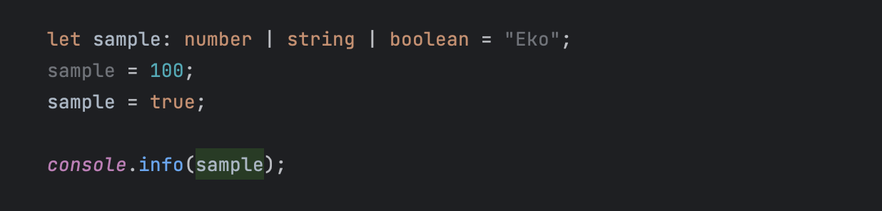
Kode : Union Type

Slide 49
Menggunakan Union Type
Saat kita membuat Union Type, kita perlu berhati-hati ketika memanggil method terhadap variabel tersebut
Hal ini karena tipe datanya bisa berubah, oleh karena itu ada baiknya kita melakukan pengecekan tipe data terlebih dahulu menggunakan typeof

Slide 50
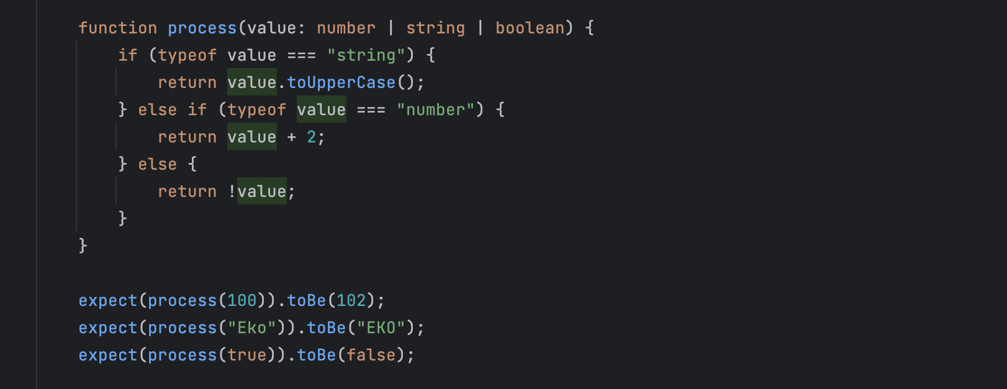
Kode : Menggunakan Union Type

Slide 51
Type Alias

Slide 52
Type Alias
Menggunakan tipe data Any sebenarnya tidak direkomendasikan
Biasanya kita akan menggunakan tipe data Any, jika memang datanya kita gunakan misal dari library orang lain yang sudah tidak bisa diubah, atau memang ketika attribute nya tidak pasti datanya
Pada kasus jika kita membuat tipe data JavaScript object sendiri, kita bisa membuat alias untuk struktur tipe data objectnya

Slide 53
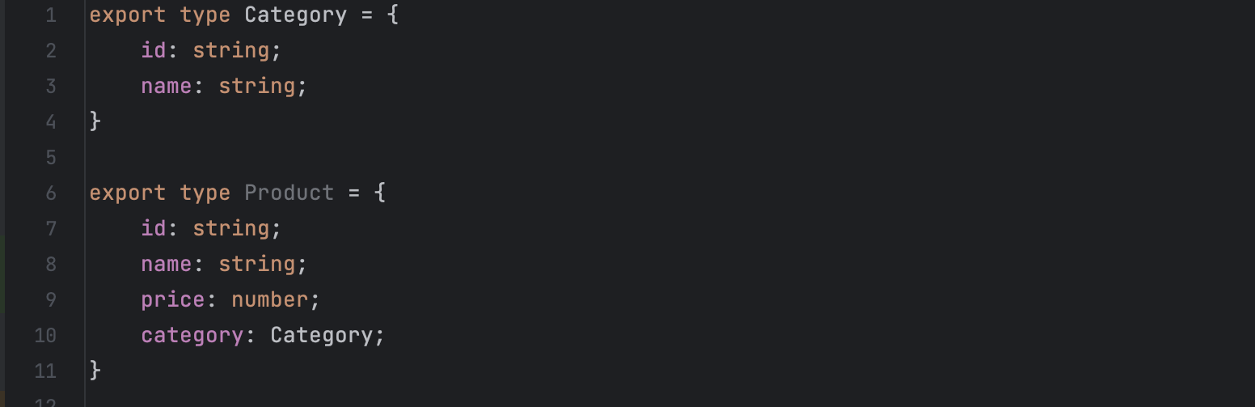
Kode : Alias

Slide 54
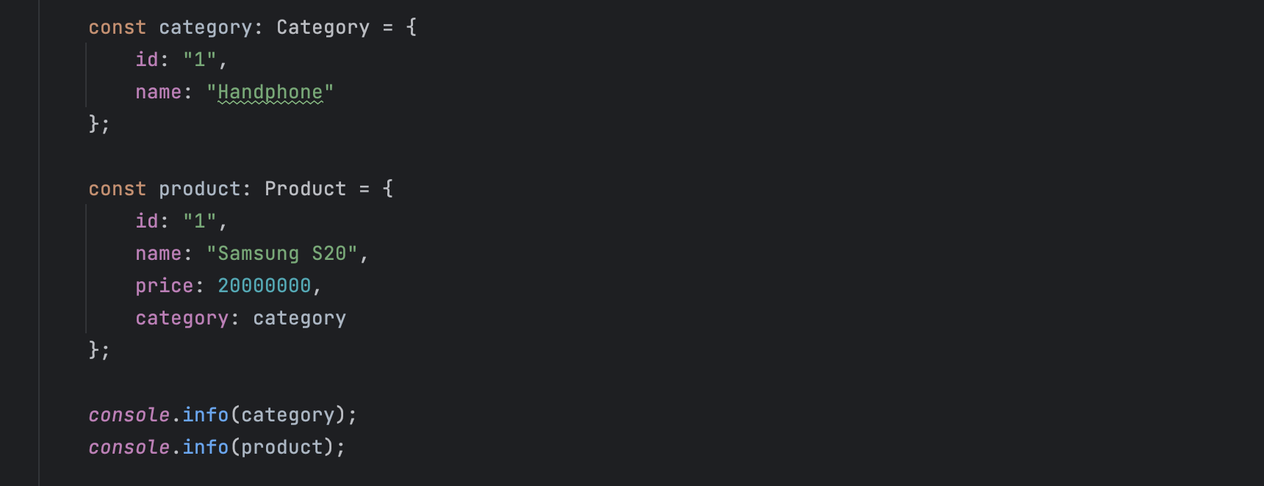
Kode : Test Alias

Slide 55
Type Alias untuk Union Type
Type Alias juga bisa digunakan untuk membuat union type

Slide 56
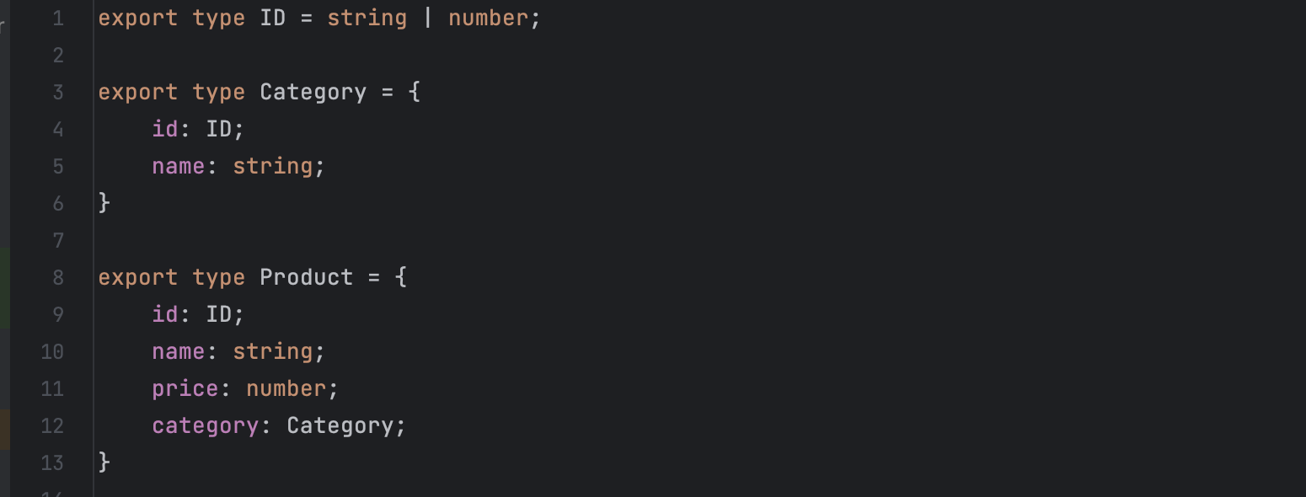
Kode : Type Alias untuk Union Type

Slide 57
Object Type

Slide 58
Object Type
Pada kasus yang sederhana, kadang membuat alias terlalu bertele-tele, kita juga bisa membuat tipe data JavaScript Object secara langsung dengan mendeklarasikan detail type nya ketika membuat variabel nya
Hal ini lebih sederhana dibandingkan membuat Type terlebih dahulu

Slide 59
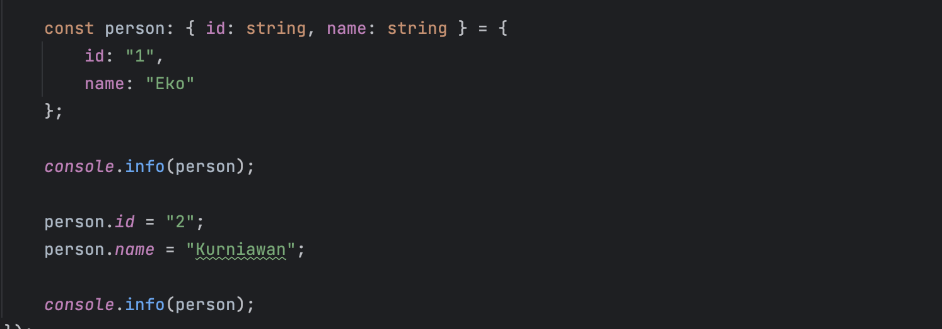
Kode : Object Type

Slide 60
Optional Properties

Slide 61
Optional Properties
Secara default, saat kita membuat attribute di Object atau Type, maka attribute tersebut wajib diisi nilainya
Namun, kadang-kadang tidak semua attribute itu wajib diisi nilainya
Pada kasus attribute nya tidak wajib diisi, kita bisa tambahkan tanda ? untuk menandakan bahwa itu adalah optional

Slide 62
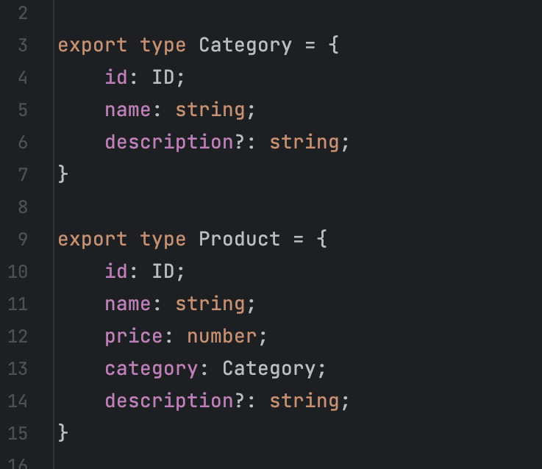
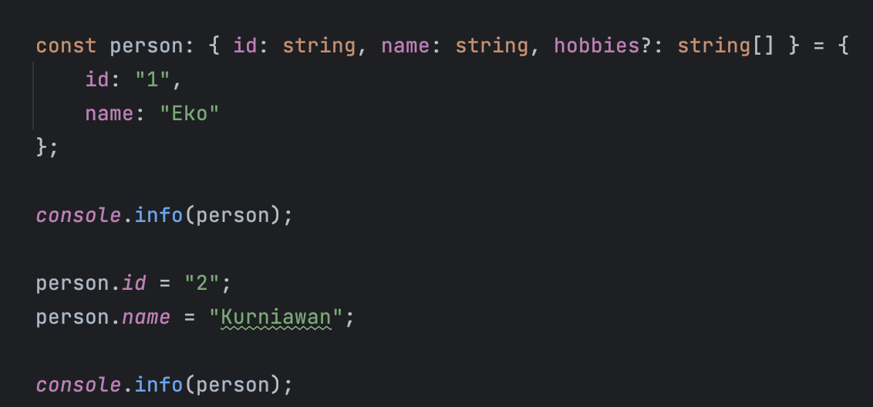
Kode : Optional Properties

Slide 63
Enum

Slide 64
Enum
TypeScript memiliki tipe data enum, yaitu tipe data yang nilainya sudah pasti
Tipe data ini tidak dimiliki di JavaScript
Secara default tipe data enum ini akan dikonversi menjadi string di JavasScript, namun bisa juga dikonversi menjadi number

Slide 65
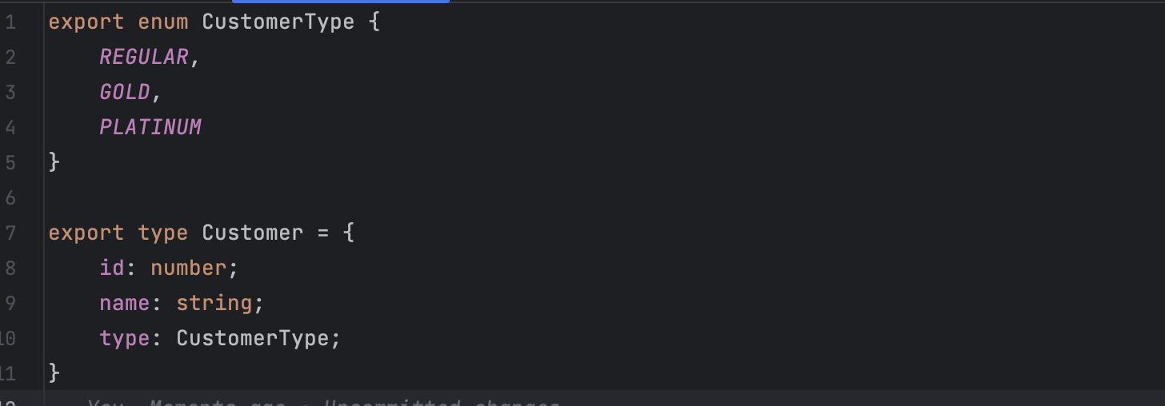
Kode : Enum

Slide 66
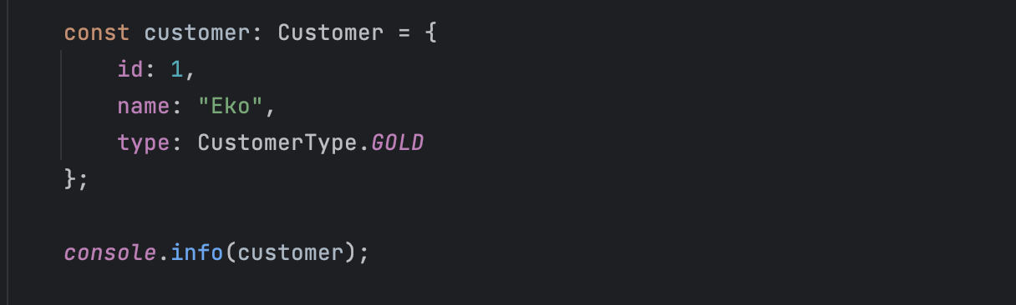
Kode : Menggunakan Enum

Slide 67
Enum di JavaScript
Secara default, enum di TypeScript akan dikonversi menjadi tipe data number
Kadang kita ingin ubah dari number menjadi String, kita bisa lakukan hal itu ketika membuat enum nya

Slide 68
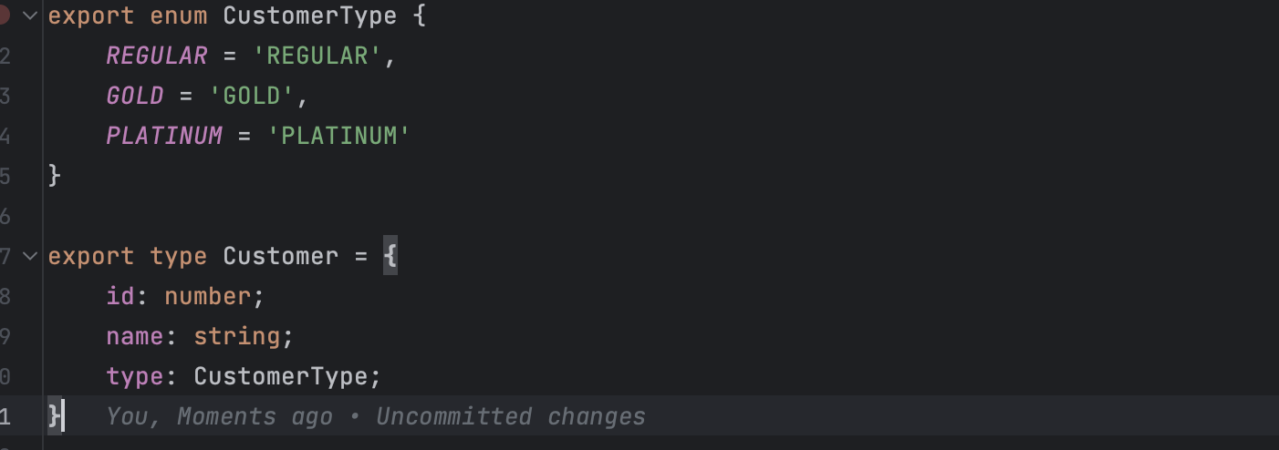
Kode : Enum sebagai String

Slide 69
Null dan Undefined

Slide 70
Null dan Undefined
Saat kita menggunakan ? pada variabel atau parameter, secara otomatis kita bisa mengirim data undefined
Tapi kadang, kadang, ada kasus kita juga ingin mengirim data null, pada kasus ini kita juga bisa menggunakan tipe data null

Slide 71
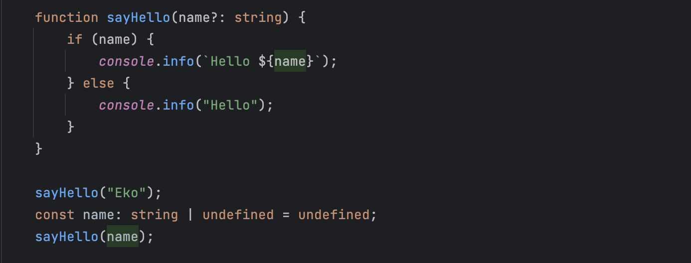
Kode : Undefined

Slide 72
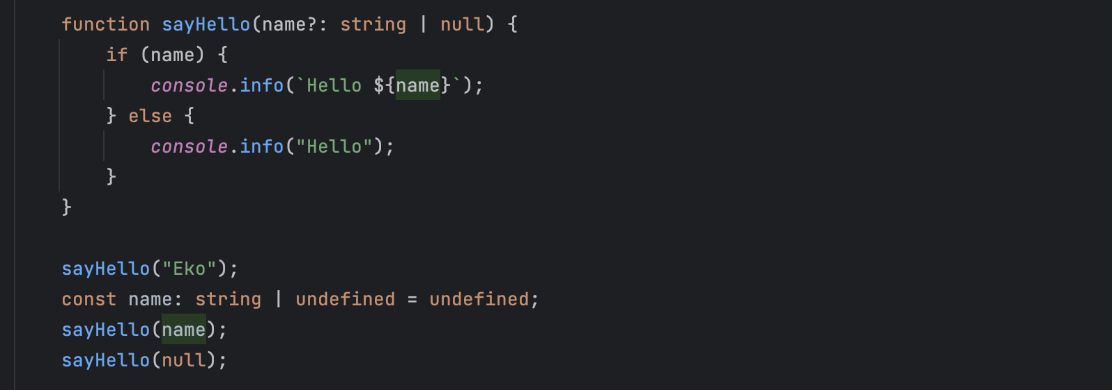
Kode : Null

Slide 73
Interface

Slide 74
Interface
Interface adalah cara lain melakukan deklarasi data selain menggunakan Type
Lantas kalo begitu, apa bedanya Interface dan Type?
Interface bisa dikembangkan dengan mudah dibanding dengan Type
Oleh karena itu, kebanyakan untuk tipe data yang kompleks, kebanyakan programmer TypeScript akan menggunakan Interface dibandingkan menggunakan Type

Slide 75
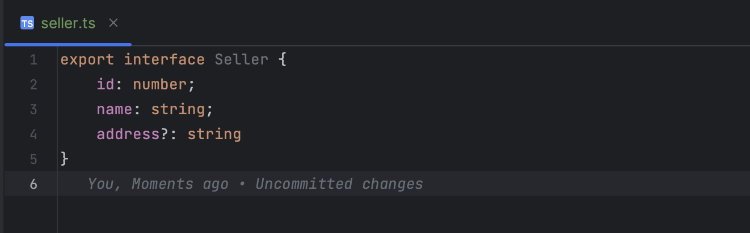
Kode : Interface

Slide 76
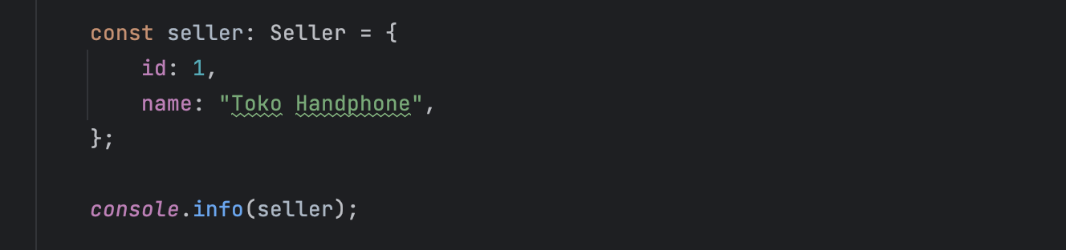
Kode : Menggunakan Interface

Slide 77
Readonly Properties
Properties dapat kita jadikan readonly, yang artinya tidak bisa diubah lagi
Kita bisa menggunakan kata kunci readonly pada attribute tersebut

Slide 78
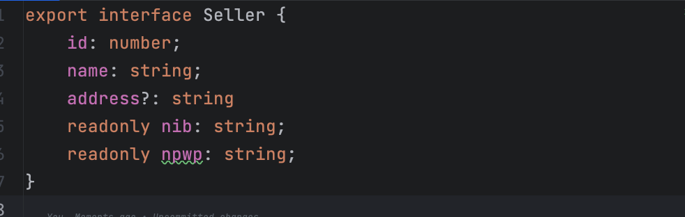
Kode : Readonly Properties

Slide 79
Function Interface

Slide 80
Function Interface
Di TypeScript, kita juga bisa membuat deklarasi Function dalam bentuk Interface
Dengan demikian ketika kita ingin membuat variabel yang berisi function, kita bisa dengan mudah menggunakan interface tersebut

Slide 81
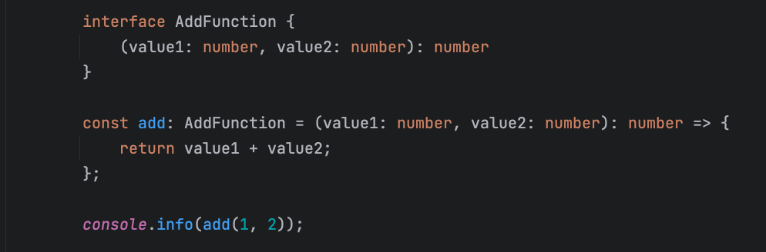
Kode : Function Interface

Slide 82
Indexable Interface

Slide 83
Indexable Interface
Interface juga bisa digunakan untuk membuat tipe data dengan jenis yang memiliki index, seperti Array atau Object

Slide 84
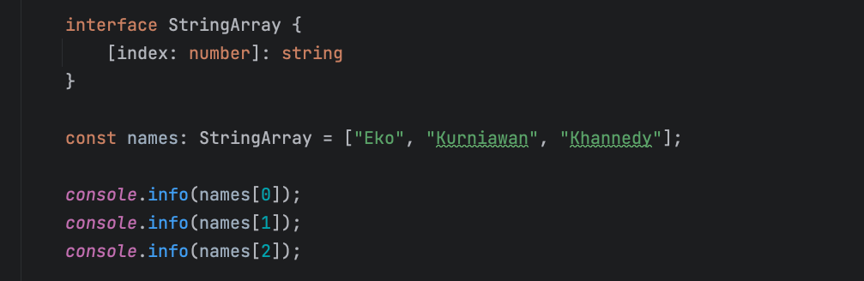
Kode : Array

Slide 85
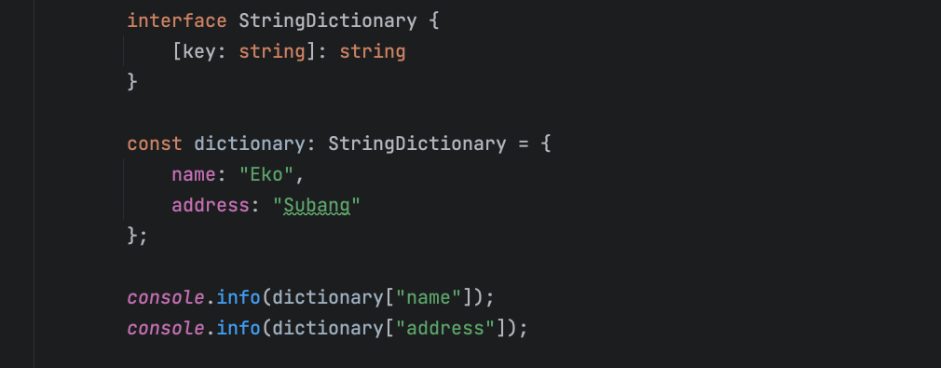
Kode : Object

Slide 86
Extending Interface

Slide 87
Extending Interface
Interface bisa melanjutkan (extends) ke Interface lain
Secara otomatis attribute Interface yang dilanjutkan dimiliki juga oleh interface tersebut
Ini membuat kita lebih mudah ketika membuat tipe data yang kompleks

Slide 88
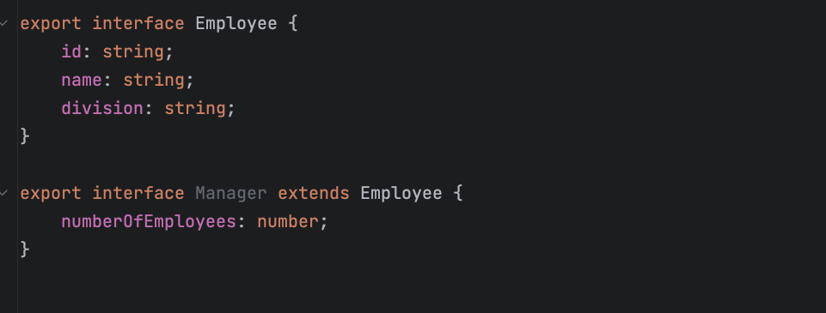
Kode : Employee

Slide 89
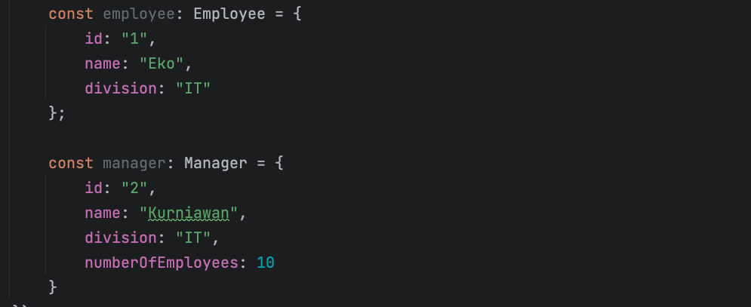
Kode : Extending Interface

Slide 90
Function di Interface

Slide 91
Function di Interface
Implementasi dari Interface di JavaScript sebenarnya adalah sebuah object
Seperti yang kita tahu, di JavaScript, kita bisa menambahkan function sebagai attribute di object
Hal ini juga bisa kita lakukan di Interface

Slide 92
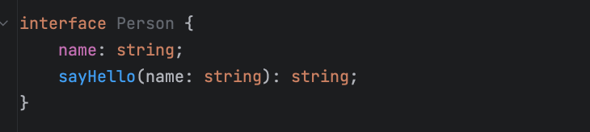
Kode : Interface Person

Slide 93
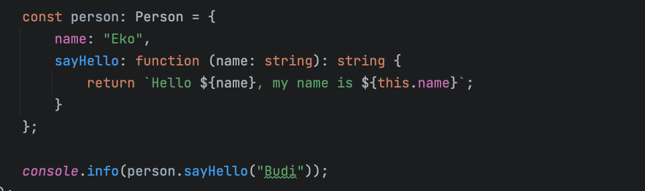
Kode : Function di Interface

Slide 94
Intersection Types

Slide 95
Intersection Types
Intersection merupakan cara membuat tipe data baru dengan cara menggabungkan dua tipe data lain
Hal ini sangat cocok ketika kita tidak bisa melakukan extends pada Interface
Kita bisa membuat type dengan menggunakan kata kunci & (dan)

Slide 96
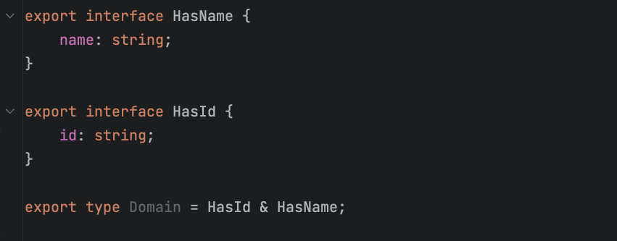
Kode : Intersection Types

Slide 97
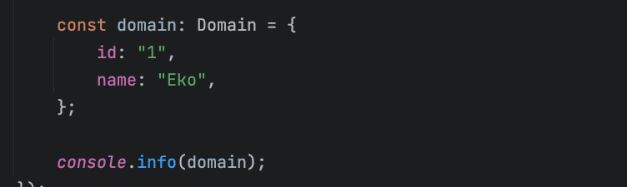
Kode : Menggunakan Intersection Types

Slide 98
Type Assertions

Slide 99
Type Assertions
Kadang, kita sering berada pada situasi dimana kita tahu tipe data yang kita gunakan, namun TypeScript tidak tahu tipe data tersebut
Biasanya pada kasus kita menggunakan kode dari JavaScript sehingga membuat return value nya berupa tipe data Any
Pada kasus ini, kita bisa melakukan konversi ke tipe data yang kita mau menggunakan kata kunci as
Ini disebut dengan type assertions

Slide 100
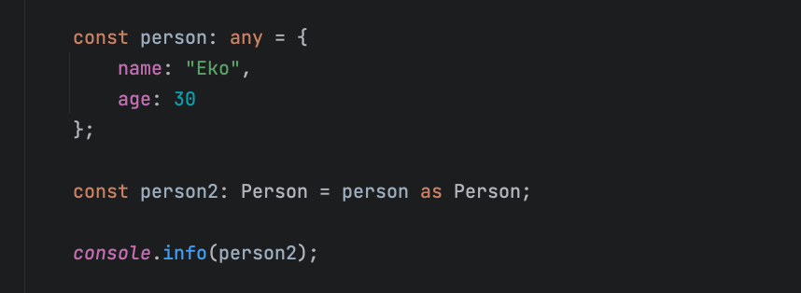
Kode :

Slide 101
Function

Slide 102
Function
Sama seperti di JavaScript, TypeScript juga mendukung pembuatan function
Cara pembuatan function di TypeScript pun sama dengan di JavaScript
Salah satu yang membedakan adalah, pada parameter kita perlu menentukan tipe data, dan pada function kita juga perlu menentukan tipe data return value nya
Pada kasus function tersebut tidak mengembalikan value, kita bisa menggunakan tipe data void, atau tidak perlu menyebutkan sama sekali seperti di JavaScript

Slide 103
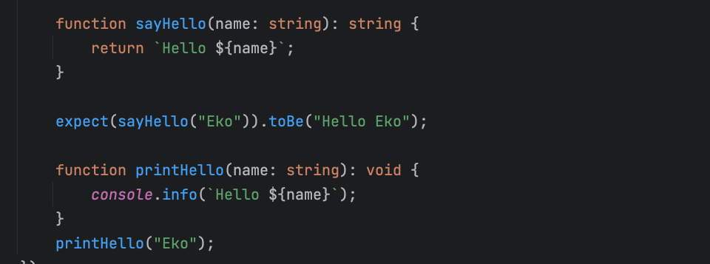
Kode : Say Hello Function

Slide 104
Function Parameter

Slide 105
Function Parameter
Sama seperti di JavaScript, function di TypeScript bisa memiliki banyak parameter, rest parameter (variable argument) sampai default value
Fitur yang berbeda dengan JavaScript adalah, di TypeScript setiap parameter wajib diisi, kecuali kita tentukan sebagai optional menggunakan ? (tanda tanya)

Slide 106
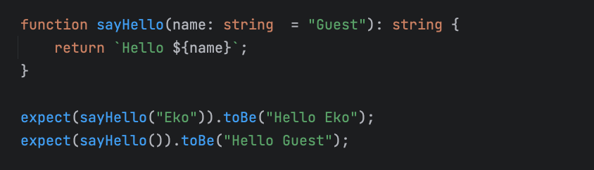
Kode : Say Hello Function

Slide 107
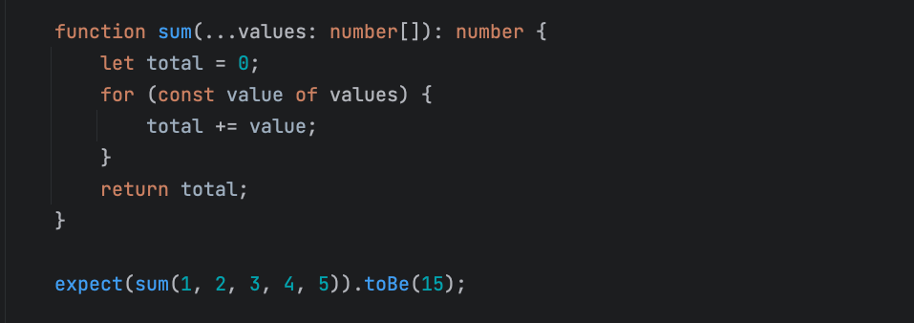
Kode : Sum Function

Slide 108
Function Overloading

Slide 109
Function Overloading
Function Overloading adalah kemampuan untuk membuat Function dengan nama yang sama, namun dengan parameter input yang berbeda
Di JavaScript, membuat satu Function dengan input data yang berbeda dan output yang bisa menghasil data yang berbeda sudah biasa dilakukan
Namun hal ini kadang bisa membuat sebuah Function tidak aman, karena bisa menghasilkan berbeda-beda tipe data.
TypeScript memberikan kemampuan Function Overloading, agar pembuatan Function seperti ini lebih aman dilakukan

Slide 110
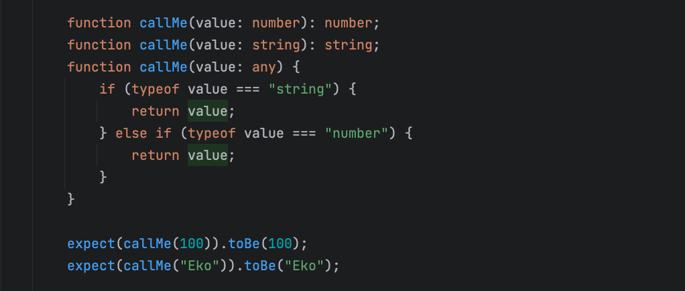
Kode : Function Overloading

Slide 111
Function Sebagai Parameter

Slide 112
Function sebagai Parameter
Sama seperti di JavaScript, di TypeScript juga kita bisa gunakan Function sebagai parameter
Hal ini sudah sering kita lakukan, biasanya ketika memanggil function yang membutuhkan callback function lainnya
Pada TypeScript parameter yang berupa function, perlu kita beri tahu bahwa parameter tersebut adalah function
Kita bisa gunakan Function Interface, atau bisa langsung sebutkan pada parameter nya, jumlah parameter dan return value function yang dibutuhkan

Slide 113
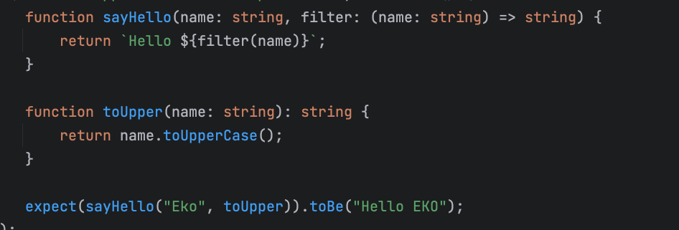
Kode : Function sebagai Parameter

Slide 114
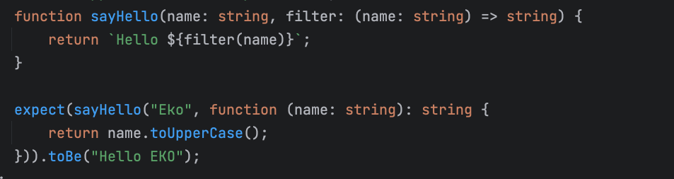
Kode : Anonymous Function

Slide 115
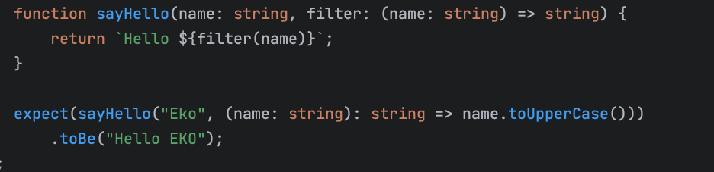
Kode : Arrow Function

Slide 116
If Statement

Slide 117
If Statement
Sama seperti di JavaScript, di TypeScript juga kita bisa melakukan if statement
If statement di TypeScript sama seperti If statement di JavaScript

Slide 118
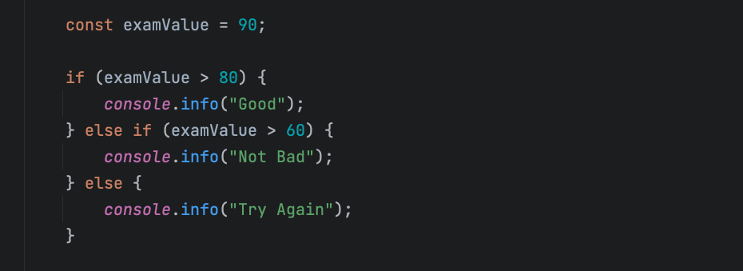
Kode : If Statement

Slide 119
Ternary Operator

Slide 120
Ternary Operator
Ternary operator yang dilakukan di JavaScript juga bisa dilakukan di TypeScript

Slide 121
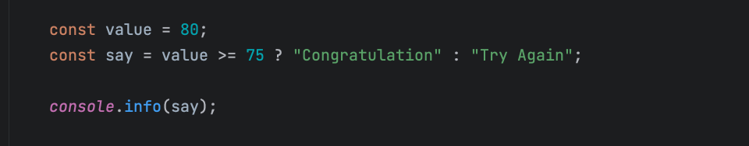
Kode : Ternary Operator

Slide 122
Switch Statement

Slide 123
Switch Statement
Switch statement di TypeScript juga sama seperti di JavaScript

Slide 124
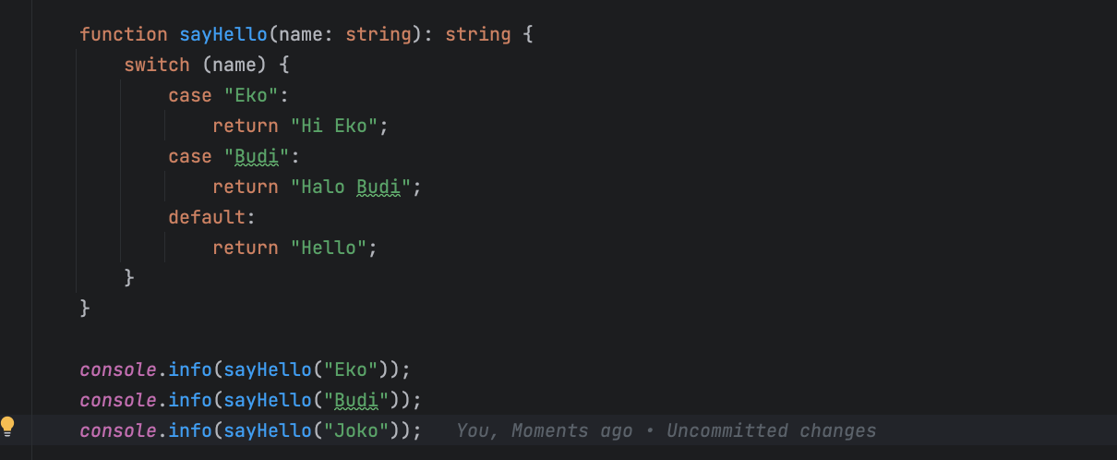
Kode : Switch Statement

Slide 125
For Loop

Slide 126
For Loop
Perulangan For di TypeScript sama saja seperti perulangan For di JavaScript
TypeScript mendukung semua for loop seperti for loop biasa, for in, dan for of

Slide 127
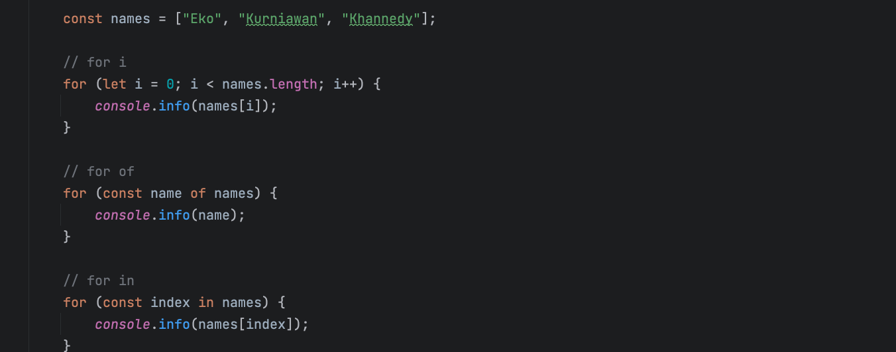
Kode : For Loop

Slide 128
While Loop

Slide 129
While Loop
TypeScript juga mendukung perulangan While Loop seperti di JavaScript

Slide 130
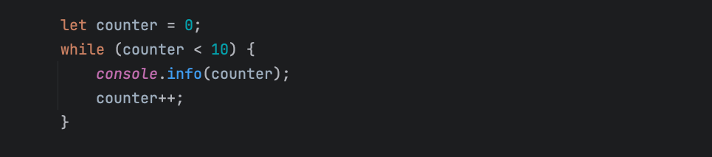
Kode : While Loop

Slide 131
Do While Loop

Slide 132
Do While Loop
TypeScript juga mendukung perulangan menggunakan Do While Loop

Slide 133
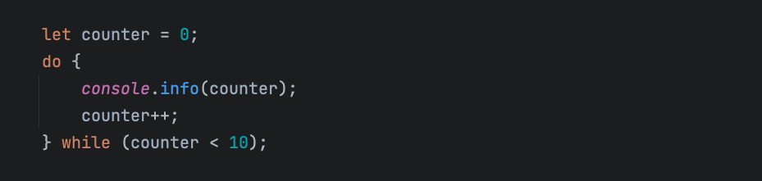
Kode : Do While Loop

Slide 134
Break dan Continue

Slide 135
Break dan Continue
Seperti di JavaScript, pada perulangan While atau Do While, kita sering menggunakan kata kunci break dan continue
Hal ini juga bisa dilakukan di TypeScript

Slide 136

Kode : Break dan Continue

Slide 137
JavaScript Feature

Slide 138
JavaScript Feature
Semua fitur yang pernah kita bahas di kelas JavaScript, bisa dilakukan di TypeScript
Seperti Operator Matematika, Perbandingan, Logika, String Template, Optional Chaining, With Statement, Default Parameter, Function Generator, Getter Setter, Destructuring, Modules, Standard Library dan lain-lain
Yang membedakan adalah, pada fitur TypeScript, karena Strongly Type, kita harus menentukan tipe data dari tiap variabel dan parameter
Pada kasus jika kita ingin seperti di JavaScript, dimana variabel atau parameter bisa menggunakan tipe data apapun, maka kita harus menggunakan tipe data Any di TypeScript

Slide 139
Materi selanjutnya

Slide 140
Materi Selanjutnya
TypeScript Object Oriented Programming
TypeScript Generic
TypeScript Decorator

